Slide 1











Slide 2





Slide 3

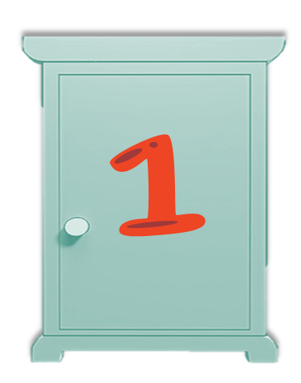


DIỆU HIỀN

Slide 4
7 + 5 = …
A. 15
B. 12

Slide 5
14 – 6 = …
A. 7
B. 8

Slide 6
8 + 4 + 2 = …
A. 14
C. 15

Slide 7


Slide 8




= 12
7 + 7
9 + 6
8 + 4
= 12
= 14
= 15
5 + 7
6 + 9
4 + 8
14 - 5
= 9
15 - 6
= 15
= 12
= 9
= 8
= 4
= 6
= 5
12 - 4
11 - 7
15 - 9
13 - 8

Slide 9

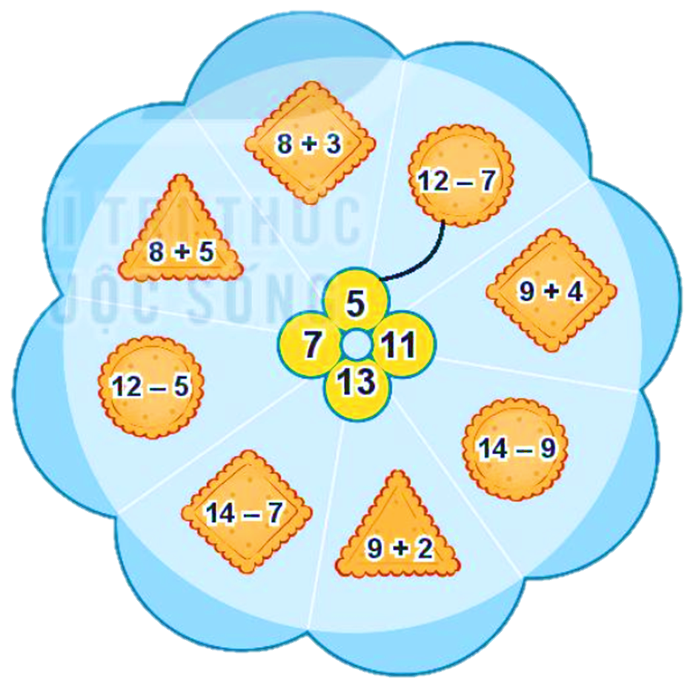
Mỗi số 7, 5, 11, 13 là kết quả của những phép tính nào?
9 + 4
14 – 7
= 7
= 13
14 – 9
= 5
12 – 5
= 7
9 + 2
= 11
8 + 5
= 13
8 + 3
= 11

Slide 11



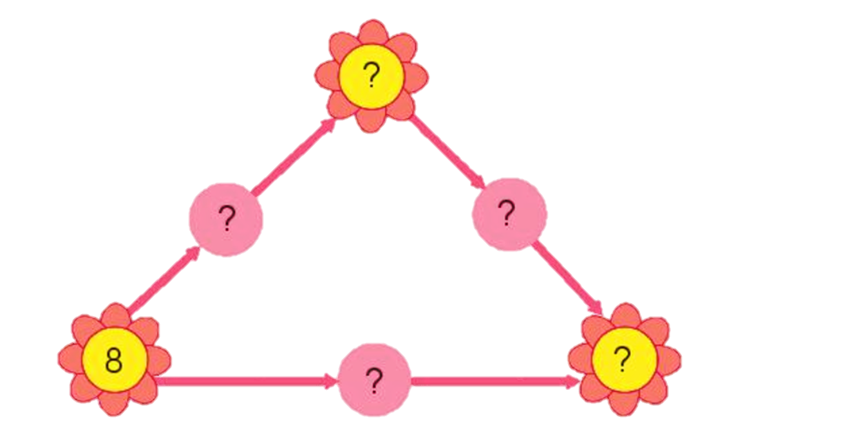

9
- 5
+ 7
14
16
+ 6
- 7
+ 5
- 4
9
3

Slide 12


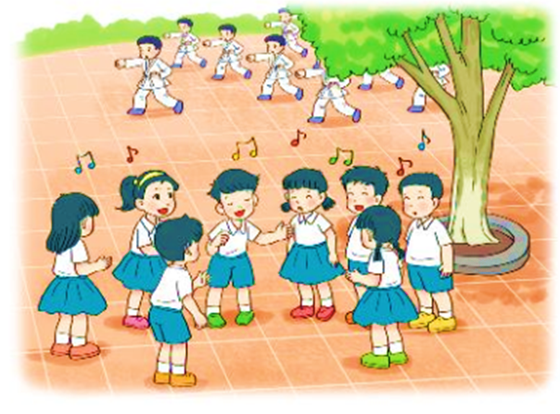
Lớp 2A có 8 bạn học hát. Số bạn học võ nhiều hơn số bạn học hát là 5 bạn. Hỏi lớp 2A có bao nhiêu bạn học võ?
Bài giải:
Số bạn học võ lớp 2A có là:
8 + 5 = 13 (bạn)
Đáp số: 13 bạn

Slide 13






Slide 14

GIÁO ÁN ĐIỆN TỬ LỚP 4
GIÁO ÁN ĐIỆN TỬ LỚP 2 & LỚP 3
Bộ Kết nối tri thức
Soạn bài giảng yêu cầu các khối lớp
Thiết kế bài giảng E – Learning
MĂNG NON – TÀI LIỆU TIỂU HỌC
Mời truy cập: MĂNG NON- TÀI LIỆU TIỂU HỌC | Facebook
SĐT ZALO : 0382348780 - 0984848929

